Slide 1


DESARROLLO DE SOFTWARE I
Centro Universitario de los Valles
Profesor: Dr. Salvador Cervantes Álvarez

Slide 2
MODULO 2. INGENIERÍA DE SOFTWARE
Requerimientos, Objetivos y Conceptos básicos

Slide 3
Requerimientos, Objetivos y Conceptos básicos
Stakeholders
Representa una amplia clase de individuos quienes tienen algún interés (stake) en el éxito (o falla) del sistema en cuestión.

Slide 4


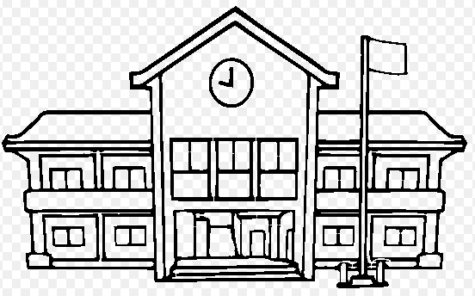
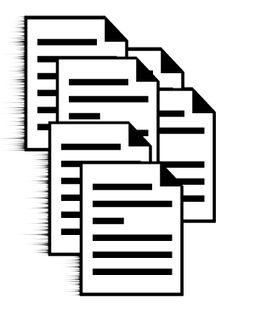
Requerimientos, Objetivos y Conceptos básicos
Fuentes de los requerimientos
Stakeholders
Dominio de la aplicación
Documentación

Slide 5
Requerimientos, Objetivos y Conceptos básicos
Identificar el propósito del sistema
Requiere de la identificación y definición de requerimientos del sistema.
Actividad compleja:
Complejidad propia del propósito/requerimientos.
Frecuentemente la gente no sabe que es lo que quiere hasta que se le muestra un prototipo.
Requerimientos que cambian con el tiempo.
Stakeholders con conflictos con los requerimientos o metas.

Slide 6
Requerimientos, Objetivos y Conceptos básicos
Falta de integridad y pertenencia
Falta de integridad. Se refiere al hecho de que frecuentemente es difícil identificar todos los requerimientos.
Recolección de requerimientos incompletos.
Software con carencia de funcionalidad.
Notes:
Es difícil obtener una perspectiva completa del propósito del software.

Slide 7
Requerimientos, Objetivos y Conceptos básicos
Falta de pertenencia
Hace referencia a la relevancia de los requerimientos.
“Para evitar el problema de integridad los desarrolladores frecuentemente terminan recolectando muchos requerimientos irrelevantes (cuando no conflictivos)”
Notes:
En estos casos el software termina rellenado con características innecesarias o incluso el software termina siendo imposible de construir debido a los requerimientos conflictivos
El recolectar la mayor cantidad de requerimientos no necesariamente resuelve el problema de integridad

Slide 8
Requerimientos, Objetivos y Conceptos básicos
Evitar la falta de integridad y pertenencia
Se debe reunir un conjunto de requerimientos adecuado, exacto, completo y pertinente que identifique el propósito de un sistema de software.
Notes:
En estos casos el software termina rellenado con características innecesarias o incluso el software termina siendo imposible de construir debido a los requerimientos conflictivos
El recolectar la mayor cantidad de requerimientos no necesariamente resuelve el problema de integridad

Slide 9
Requerimientos, Objetivos y Conceptos básicos
Estrategia:
Definir el sistema como un conjunto de misiones u objetivos.
¿Cómo la funcionalidad solicitada ayuda a cumplir los objetivos?
Notes:
En estos casos el software termina rellenado con características innecesarias o incluso el software termina siendo imposible de construir debido a los requerimientos conflictivos
El recolectar la mayor cantidad de requerimientos no necesariamente resuelve el problema de integridad

Slide 10
Requerimientos, Objetivos y Conceptos básicos
Gimnasio requiere un sistema donde los entrenadores puedan establecer rutinas para los clientes con membresía. Identificar los requerimientos pertinentes.
Los miembros del gimnasio deben ser capaces de acceder a sus programas de entrenamiento.
El sistema debe leer las tarjetas de los miembros.
El sistema debe de administrar la frecuencia de asistencia de los miembros.
Los entrenadores deben de poder agregar clientes.
La lista de miembros debe ser almacenada y accedida a través de un enlace.

Slide 11
Requerimientos, Objetivos y Conceptos básicos
Los miembros del gimnasio deben ser capaces de acceder a sus programas de entrenamiento.
El sistema debe leer las tarjetas de los miembros.
El sistema debe de administrar la frecuencia de asistencia de los miembros.
Los entrenadores deben de poder agregar clientes.
La lista de miembros debe ser almacenada y accedida a través de un enlace.

Slide 12
Requerimientos, Objetivos y Conceptos básicos
QUIZ
¿Por qué los requerimientos irrelevantes pueden ser problemáticos?
Pueden llevar a la falta de funcionalidad en el producto final.
Pueden introducir inconsistencias.
Pueden gastar recursos del proyecto.
Pueden introducir bugs en el sistema de software.

Slide 13
Requerimientos, Objetivos y Conceptos básicos
QUIZ
¿Por qué los requerimientos irrelevantes pueden ser problemáticos?
Pueden llevar a la falta de funcionalidad en el producto final.
Pueden introducir inconsistencias.
Pueden gastar recursos del proyecto.
Pueden introducir bugs en el sistema de software.

Slide 14
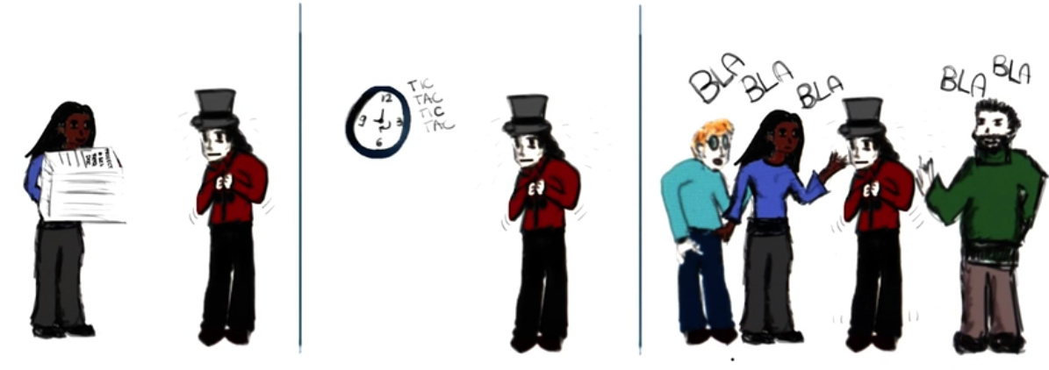
Requerimientos, Objetivos y Conceptos básicos
Escenarios a evitar
Notes:
Una vez que los desarrolladores identifica una gran cantidad de requerimientos, en ocasiones los más fáciles u obvios. Se les proporcionan a los stakeholders (SH) y los SH tienen que leer y analizar los requerimientos y en caso de estar de acuerdo firmar el contrato
En general los documentos de requerimientos son difíciles de leer, largos y no estructurados
Los SH probablemente están cortos de tiempo

Slide 15
Requerimientos, Objetivos y Conceptos básicos
Definición Ingeniería de Requerimientos
Ingeniería de requerimientos (IR) es un conjunto de actividades relacionadas con identificar y comunicar el propósito de un sistema intensivo de software, y el contexto en el cual será utilizado. Por lo tanto, IR actúa como el puente entre las necesidades del mundo real de los usuarios, clientes u otros actores afectados por un sistema de software, y las capacidades y oportunidades que puede proporcionar mediante la tecnología de software intensivo.

Slide 16
Requerimientos, Objetivos y Conceptos básicos
Especificación de requerimientos
Descripción formal de las tareas que “el sistema a construir” debe realizar para satisfacer las necesidades del cliente.

Slide 17
Requerimientos, Objetivos y Conceptos básicos
QUIZ
¿Cuáles de los siguientes requerimientos son no funcionales?
El programa de una Bolera debe llevar el marcador durante el juego.
Un programa de conteo de palabras debe de poder procesar grandes archivos
Un programa de acceso para un sitio web debe ser seguro
Una máquina expendedora debe tomar monedas del usuario como entrada.

Slide 18
Requerimientos, Objetivos y Conceptos básicos
QUIZ
¿Cuáles de los siguientes requerimientos son no funcionales?
El programa de una Bolera debe llevar el marcador durante el juego.
Un programa de conteo de palabras debe de poder procesar grandes archivos
Un programa de acceso para un sitio web debe ser seguro
Una máquina expendedora debe tomar monedas del usuario como entrada.

